Slide 1
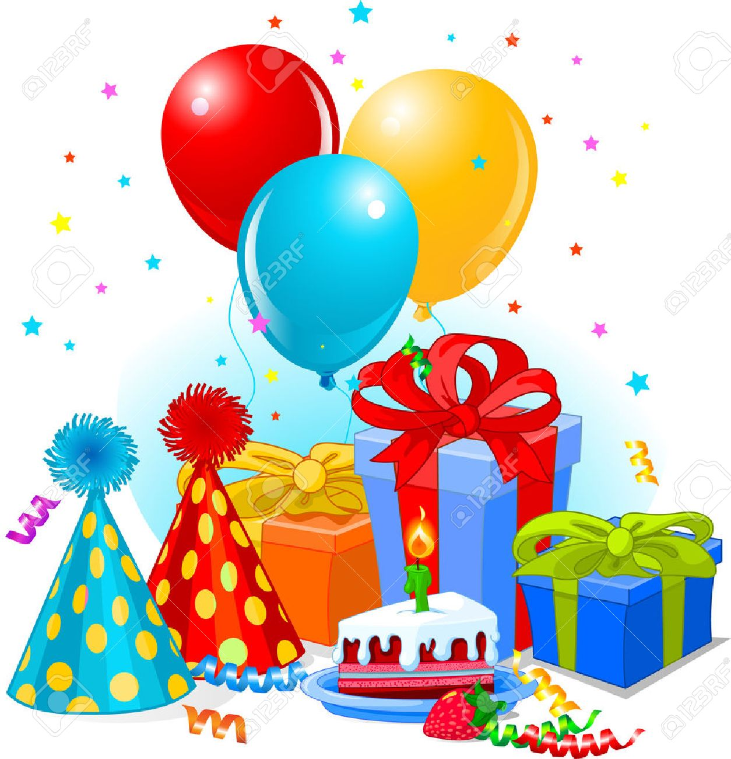
Die Geburtstagsparty

Slide 2
Max feiert Geburtstag
Petra: Max, wann hast du Geburtstag?
Max: In zwei Tagen, am 18. Februar.
Petra: Wie alt wirst du?
Max: Ich werde 13 Jahre alt.
Petra: Wie feierst du deinen Geburtstag? Hast du schon Pläne für die Party?
Max: Ich möchte zu Hause eine Party geben!
Petra: Toll!

Slide 3
Wie alt wirst du? Verb werden.
a)∆ Stefan wie alt wirst du am 3. Mai?
Ich werde 14 Jahre alt.
b)∆Lena, deine Schwester wird bald 13 Jahre alt, oder?
Ja, am zwanzigsten Juni.
c) ∆Ich und mein Zwillingsbruder Marko werden am
Dienstag Geburtstag haben.
Ja richtig, am 11. August werdet ihr 15 Jahre alt.
d)∆Wie alt werden deine Eltern dieses Jahr?
Meine Mutter wird am 5. Mai 42 und Mein Vater
wird am 30. Januar auch 42.

Slide 4
Wie alt wird…? Ergänze das Verb werden in der richtigen Form.
a. Im November _________ ich 14.
werde
b. Meine Mutter _________ am 15. April 45.
wird
c. Am 13. Mai ________ mein Vater 42.
wird
d. Peter und Petra sind Zwillinge und am 20. Oktober
________ sie 15.
werden
e. Herr Fischer, Sie ________ bald 32, oder?
werden
f. Alex, wie alt __________ du am 1. Dezember?
wirst

Slide 5
Wer schreibt welche Einladung?
Max
Michael
Petra
Johann
Ema
Andreas

Slide 6
Jemanden zum Geburtstag einladen – Verb einladen.
-Max lädt mich zu seiner Geburtstagsparty am Sonntag ein.
-Ich lade Ema auch zu meiner Kostüm-Party ein.
-Lädst du Andreas auch ein?
- Stefan und Petra laden uns zum Freizeitpark ein.
- Frau Fischer, laden Sie Ema zum Picknick ein?
- Kinder, ladet ihr mich auch zum Ausflug ein?

Slide 7
Ergänze das Verb einladen in der richtigen Form.
a) Paul _______ mich zu seiner Geburtagsparty ____.
b) Ich ______ Michael auch zum Ausflug ____.
c) Frau Engel, Sie ______ mich zu einer Kostüm-Party ____?
d) Wir feiern am 12. Mai meinen Geburtstag,wir ____ alle
Freunde ____.
e) ______ ihr mich auch zum Picknick ____?
lädt ein
lade ein
laden
ein
laden
ein
Ladet ein

Slide 8
Wie heißt das auf Deutsch? Ordne zu.
Bowlen
der Freizeitpark
die Kostüm-Party
Einen Ausflug machen
die Videospielhalle

Slide 9
Die Wortliste
feiern – slaviti
Ich feiere meinen Geburtstag am 12. Januar.
beginnen – početi
Die Geburtagsparty beginnt um 11 Uhr.
einladen – pozvati
Ich lade Michael zu meiner Party ein.
die Einladung – pozivnica
Michael schreibt eine Einladung.
das Geschenk – poklon
Ich kaufe Max ein Geschenk zum Geburtstag.
Die Antwort – odgovor
Gib mir bis 10 Uhr bitte eine Antwort.

Slide 10
Welches Wort passt?
Geburtstagsparty- werde- Antwort- Freizeitpark- Geburtstag- beginnt- lade ein- Einladung
Lieber Michael,
am 18. Februar habe ich _________. Ich ______ 13 Jahre alt.
Wir feiern eine ______________. Die Party _________um 15
Uhr. Ich ______ dich und deine Schwester _____.
Ich schreibe noch eine __________. Wir feiern im
___________. Gib mir bitte bis Freitag eine _________.
LG Stefan
Geburtstag
werde
Geburtstagsparty
beginnt
lade ein
Einladung
Freizeitpark
Antwort

Slide 11
Die Hausaufgaben
Schreibe eine Einladung. Benutze mindestens 7 der
folgenden Wörter.
Geburtagsparty, beginnt, Uhr, am Samstag, einladen,
antworte, feiern, Ausflug, werde.

Slide 12
Vielen Dank und Aufwiedersehen ☺

